Slide 1

Доклад о реализации проекта
«мастерская добрых дел»
Руководитель управления социальной
защиты населения администрации
Советского района в городе Красноярске
Д.И. Кирсанов
20 августа 2018 года

Slide 2


Численность инвалидов
в Советском районе 15780 человек, из них:
789
инвалидов, передвигающихся с помощью кресла-коляски
376
инвалидов, передвигающихся с помощью трости, ходунков, костылей

Slide 3


Цель данного проекта:
создание, усовершенствование индивидуальных технических приспособлений для людей с особыми потребностями, в соответствии со спецификой имеющихся заболеваний
Инициатор и автор проекта -
ФГАОУ ВО «Сибирский федеральный университет»
Партнер - Управление социальной
защиты населения администрации
Советского района в городе Красноярске

Slide 4
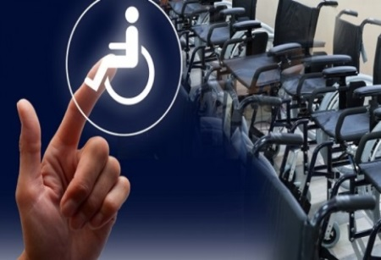


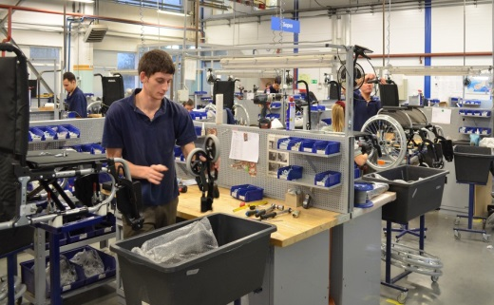
Задачи проекта
Проведение опроса среди людей с особыми потребностями для создания единого банка данных о необходимых технических средствах реабилитации
Увеличить социальную активность инвалидов, путем создания и установки индивидуальных технических приспособлений студентами СФУ.
Долгосрочное сотрудничество с авторами студенческих инженерных проектов по решению практических задач для людей с особыми потребностями

Slide 5
Этапы реализации проекта
I этап: Проведение опроса,
с целью выявления нуждаемости
средствами реабилитации
II этап: Определение, авторами проекта СФУ технической, возможности конструирования и разработки адаптивного оборудования
III этап: Подготовка, обоснование и защита проекта СФУ для выделения финансирования на его реализацию
IV этап: Изготовление, установка и тестирование оборудования

Slide 6
Проведен опрос среди инвалидов с нарушением опорно-двигательного аппарата и использующих для передвижения кресло-коляску, трости, ходунки и другие технические средства 869 человек
Выявлена потребность в средствах технической реабилитации
34 человека

Slide 7
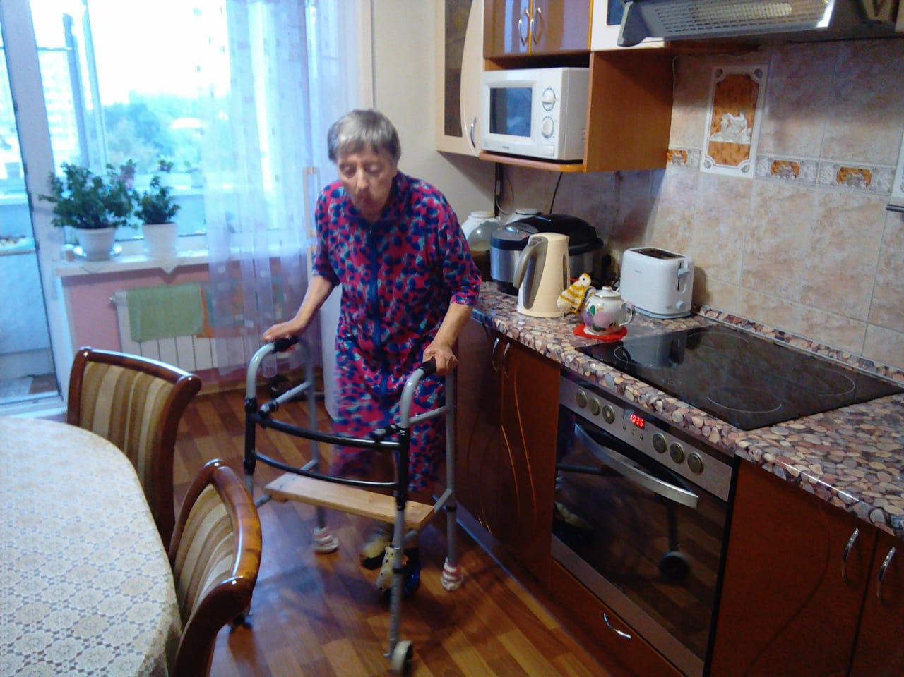
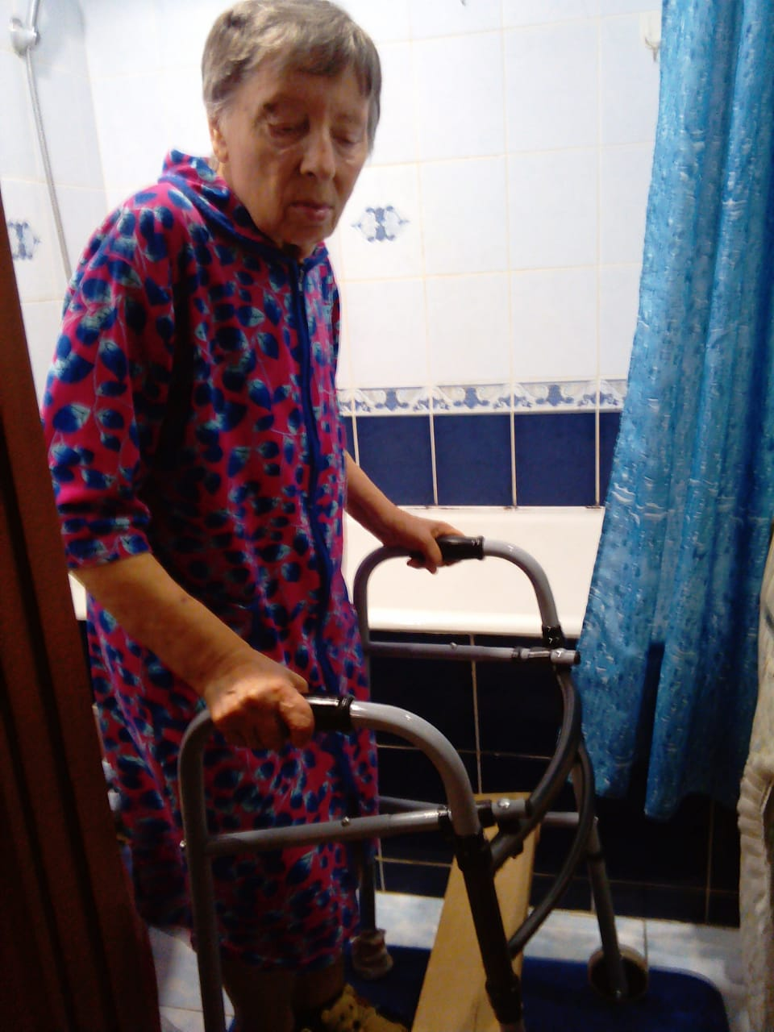
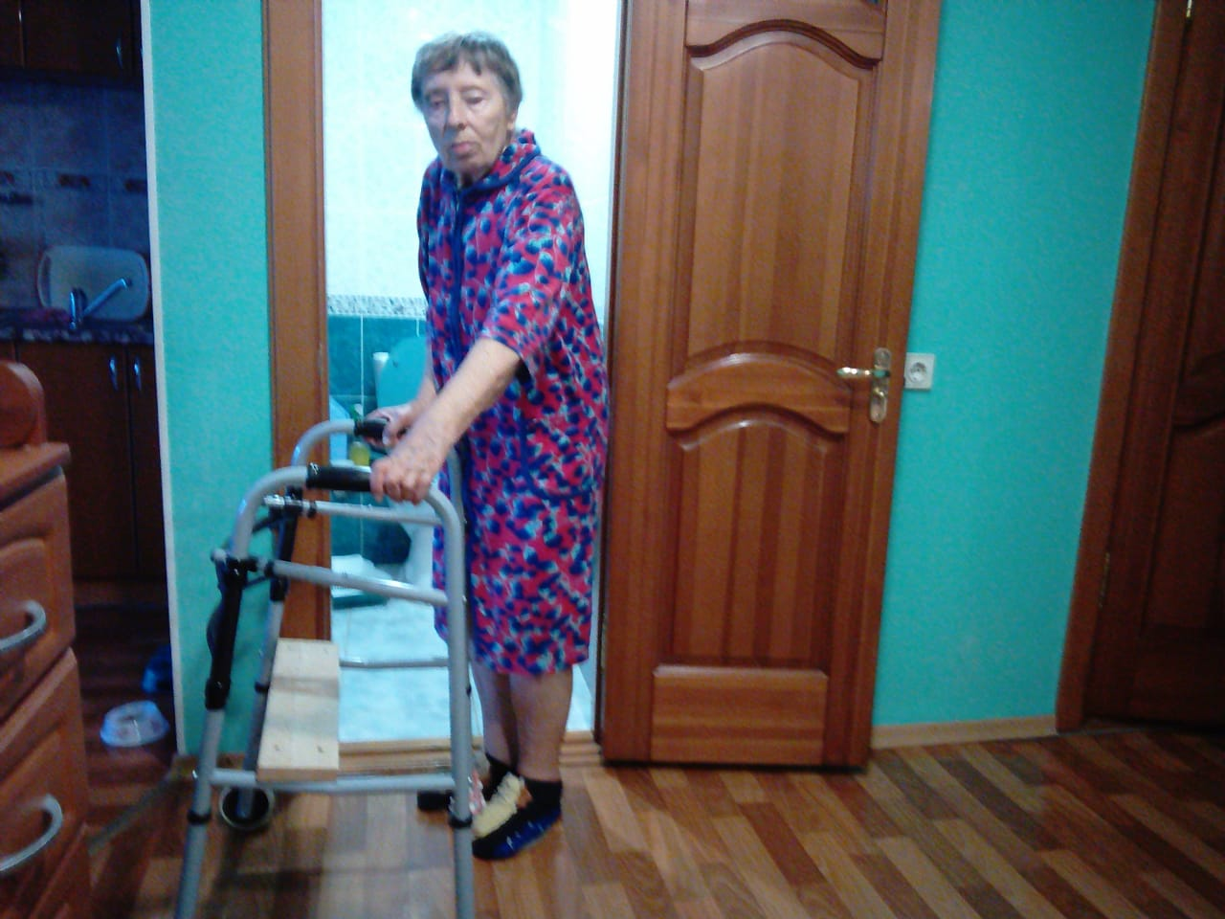

Slide 8
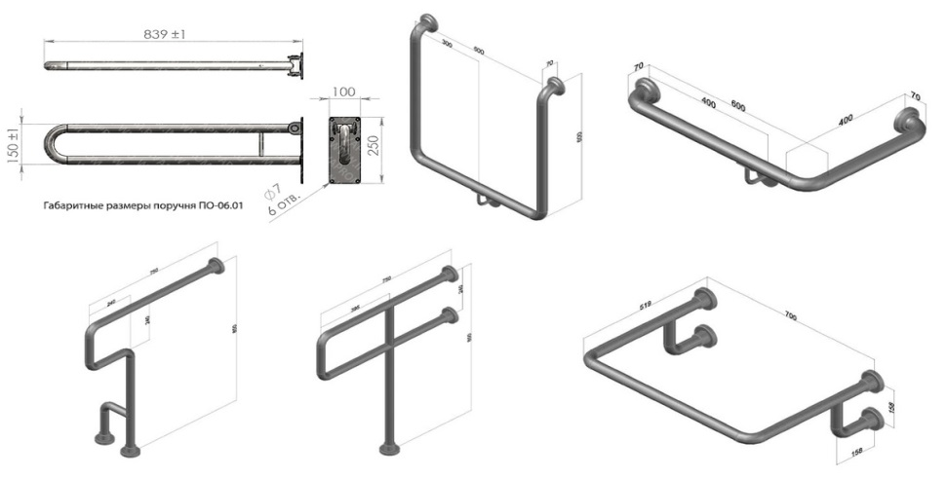
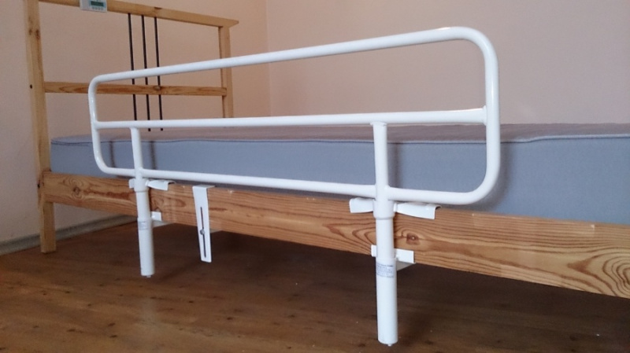
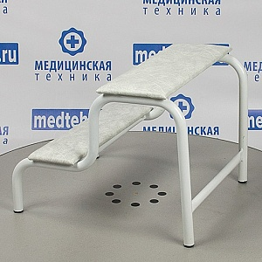
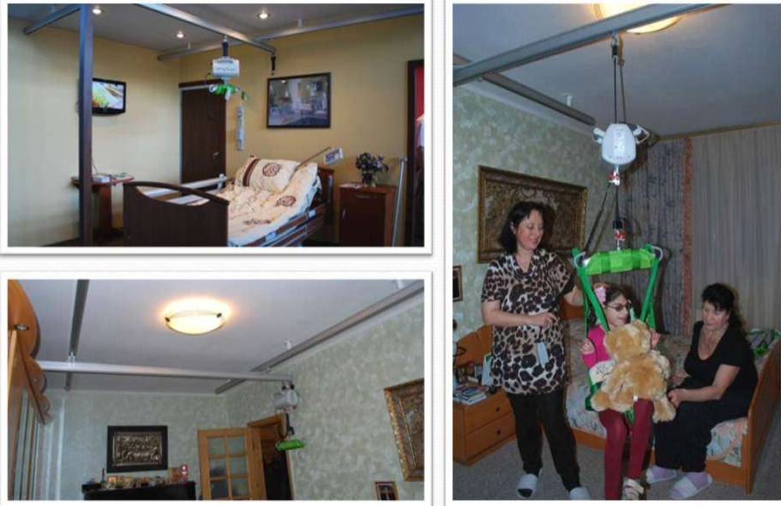

Slide 9
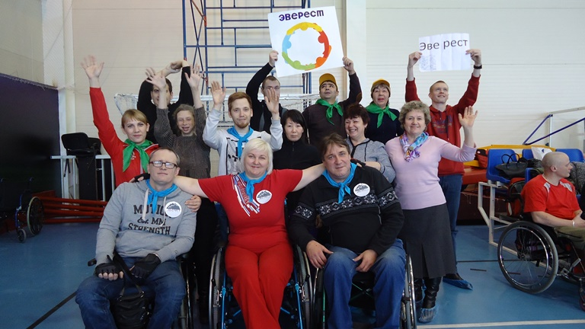
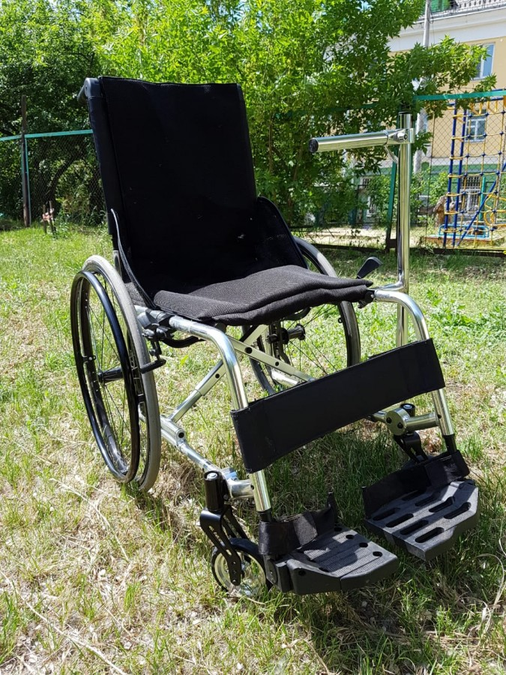
Сборная команда города по кёрлингу «ЭВЕРЕСТ»

Slide 10
Ожидаемые результаты
от реализации проекта
социальная эффективность
успешная интеграция и социализация инвалидов в общество
возможность определить степень нуждаемости в ТСР
экономическая эффективность
отсутствие затрат клиентов для получения возможности в приобретении и пользовании ТСР

Slide 11
Управление социальной защиты населения администрации Советского района в городе Красноярске
Спасибо за внимание!

